Slide 1
§ 27. Становление государственного суверенитета

Slide 2
Проверка д/з

Slide 3
План урока
Декларация о государственном суверенитете БССР
Беловежское соглашение. Создание СНГ
Конституция Республики Беларусь
Референдум 1995 г.

Slide 4
1. Декларация о государственном суверенитете БССР

Slide 5
Последствия перестройки
Появление мощных национальных движений
Ослабление центральной власти
Созревание идей государственного суверенитета (политическую независимость и самостоятельность государства во внутренней и внешней политике, которая не допускает вмешательства извне)

Slide 6
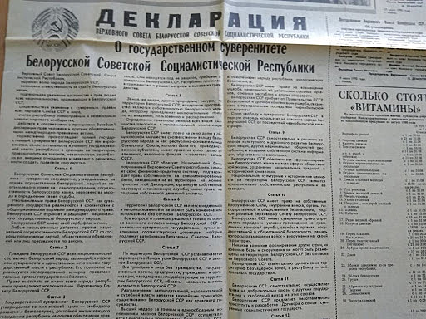
27 июля 1990 г. –принятие Декларации о государственном суверенитете БССР

Slide 7
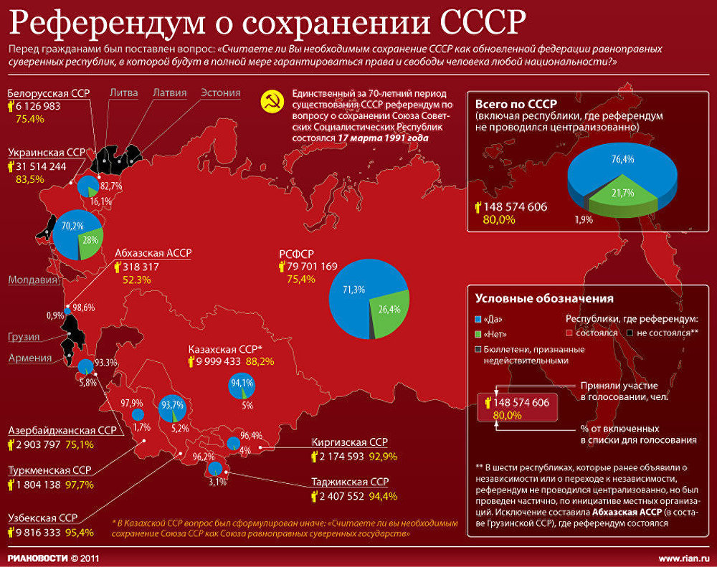
Март 1991 г. - Всесоюзный референдум о сохранении СССР

Slide 8
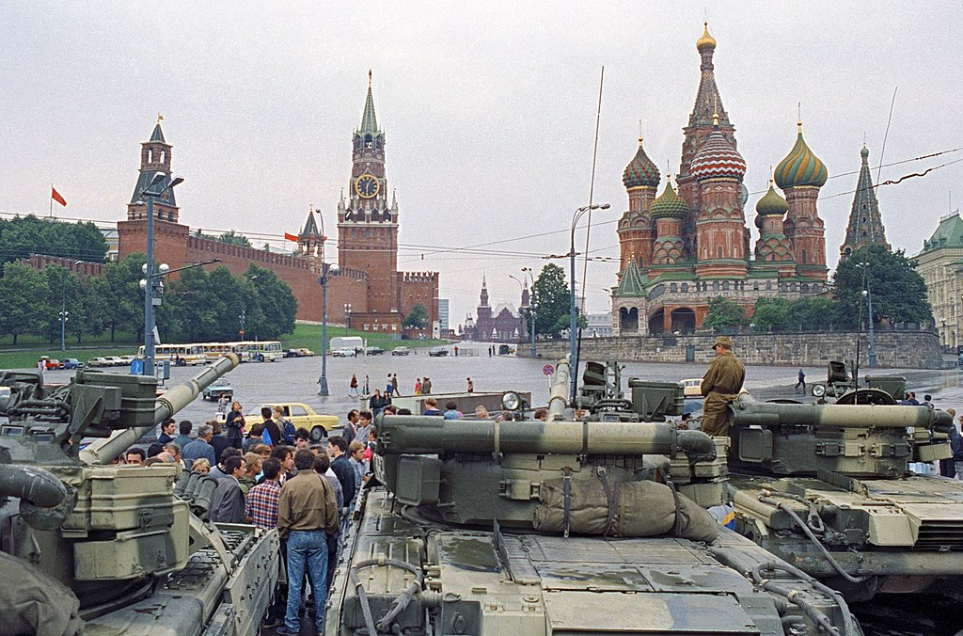
19-21 августа 1991 г. – попытка военного путча в Москве

Slide 9
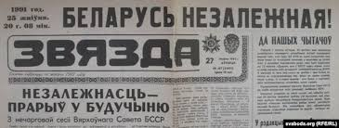
25 августа 1991 г. - Закон «О придании статуса конституционного закона Декларации Верховного Совета БССР о государственном суверенитете Белорусской Советской Социалистической Республики».

Slide 10
19 сентября 1991 г. - изменение названия с БССР на "Республика Беларусь"

Slide 11
2. Беловежские соглашения. Создание СНГ

Slide 12
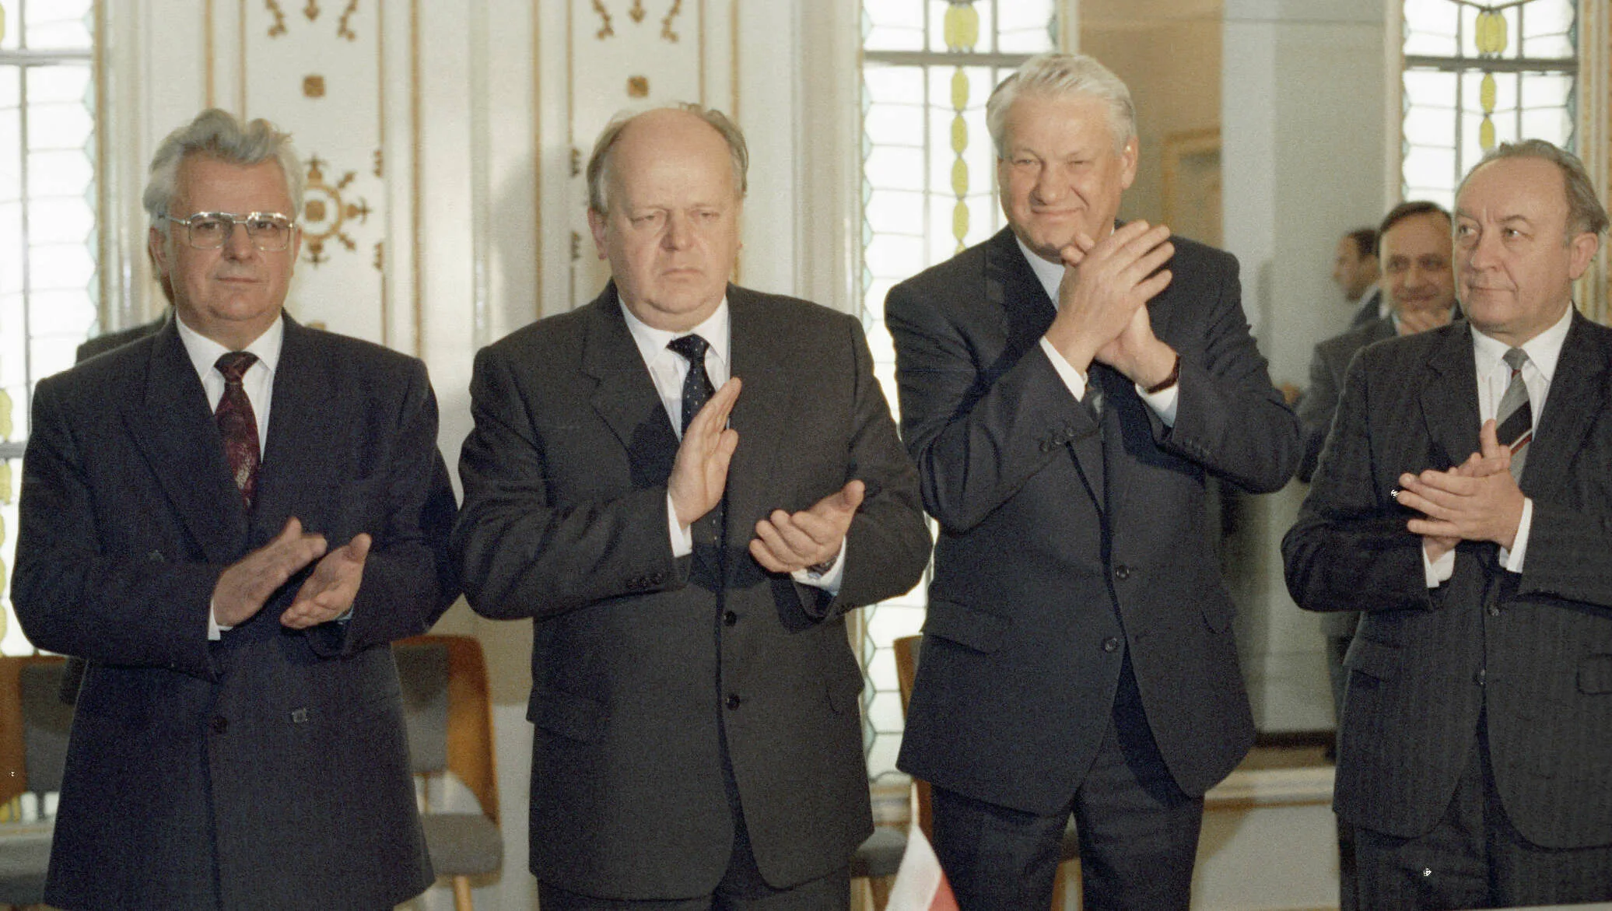
8 декабря 1991 г. - подписание Беловежского соглашения

Slide 13
Итоги Беловежского соглашения
Союз ССР как субъект международного права и геополитическая реальность прекращает свое существование»
Создание Содружества Независимых государств
в состав СНГ вошли 11 постсоветских республик (кроме Грузии и трех Прибалтийских республик)

Slide 14
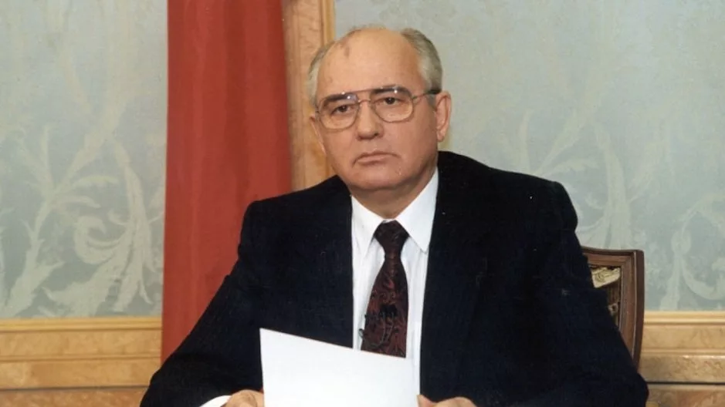
25 декабря 1991 г. - уход М. С. Горбачева в отставку. Окончание существования СССР

Slide 15
3. Конституция Республики Беларусь

Slide 16
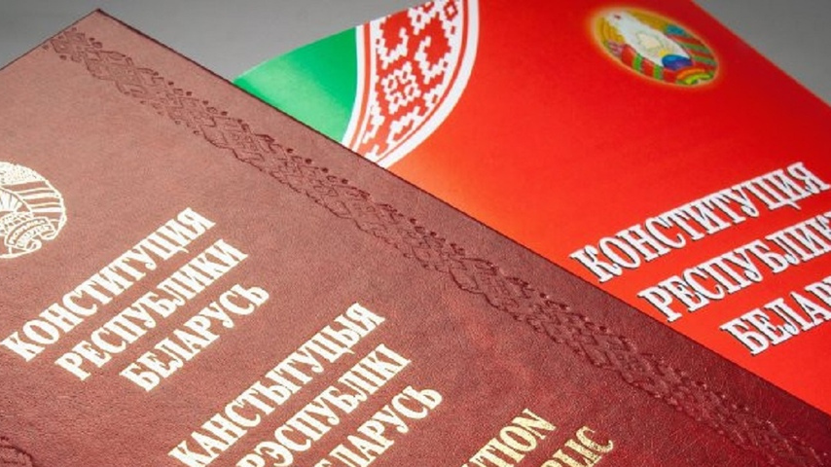
15 марта 1994 г. - принятие Конституции Республики Беларусь

Slide 17
Основные положения
Республика Беларусь - унитарное демократическое социально правовое государство
Унитарное государство — это форма государственного образования, при которой территория государства не имеет в своем составе федеративных единиц (республик) и подразделяется на административно-территориальные единицы (области, районы)
В демократическом государстве обеспечиваются права человека, а единственный источник государственной власти — народ
В социальном государстве осуществляется политика, направленная на создание условий для свободного и достойного развития всех граждан, утверждение в обществе социальной справедливости
Правовое государство — это государство, где реализуется принцип разделения власти на взаимно контролируемые законодательную и исполнительную, а также независимую судебную

Slide 18
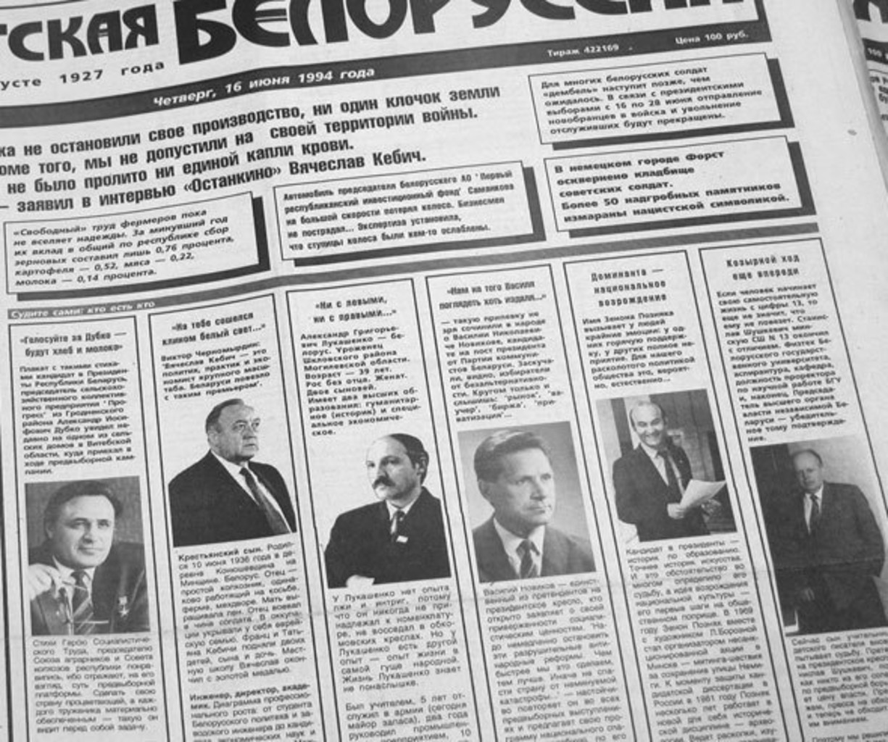
1994 г. - первые выборы Президента Республики Беларусь

Slide 19
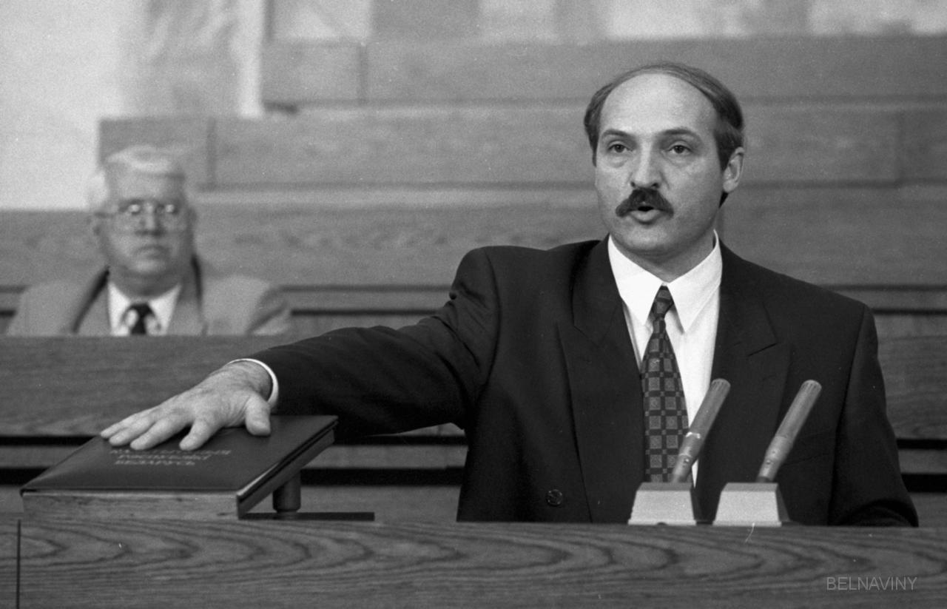
Присяга А. Г. Лукашенко

Slide 20
4. Референдум 1995 г.

Slide 21
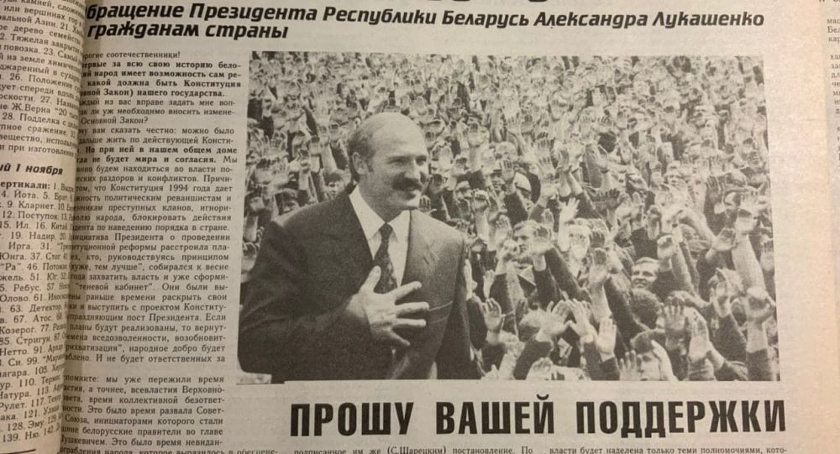
14 мая 1995 г. - первый референдум в Беларуси

Slide 22
Основные положения
Принятие нового герба и флага
одобрение действия Президента, направленные на экономическую интеграцию с Российской Федерацией
было поддержано предложение Президента о внесении изменений в Конституцию Республики Беларусь 1994 г. Они давали ему возможность досрочно прекратить полномочия Верховного Совета в случае систематического или грубого нарушения Конституции.
Были утверждены положения о государственных наградах Республики Беларусь, включая звание Героя Беларуси, ордена Отечества, Франциска Скорины. Первым Героем Беларуси стал в 1996 г. военный летчик Владимир Николаевич Карват.

Slide 23
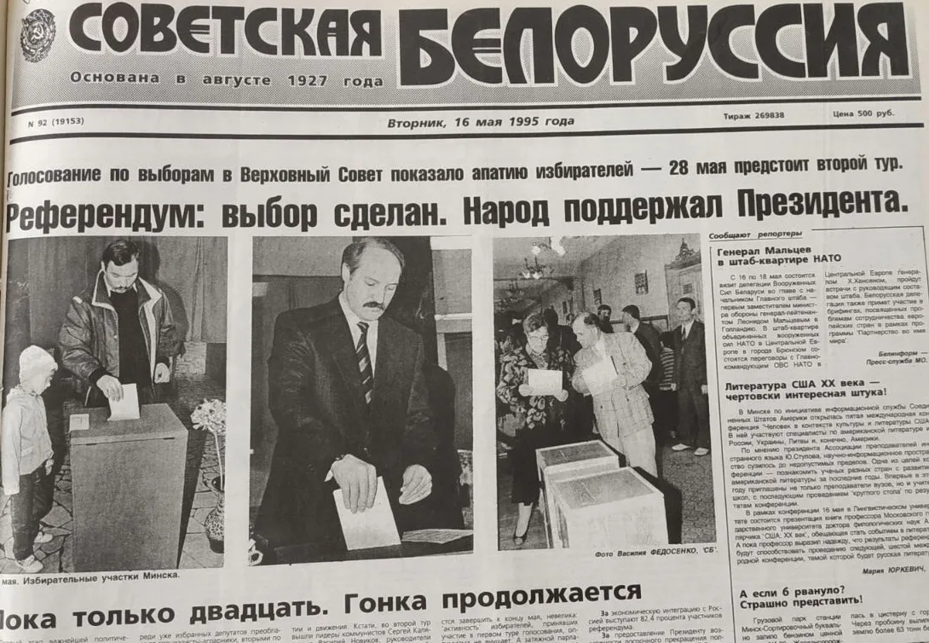

Slide 24
Контроль знаний

Slide 25
Домашнее задание

Slide 26
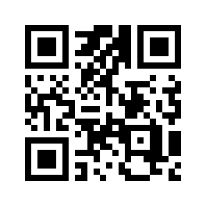
Тест, д/з, отметки и материалы

